Slide 1

ABA & VBMAPP
by Ayuna Eprilisanti,M.Psi.,Psikolog, SAP-K

Slide 2

Asesmen
Proses evaluasi individu yang meliputi berbagai tes atau wawancara untuk mengetahui kemampuan yang dimiliki individu dalam rangka kebutuhan penilaian profil anak, baik dari kemampuan dan hambatan yang dimiliki anak tersebut. Sehingga kita dapat mengidentifikasi level kemampuan dan membandingkannya dengan anak tipikal
Beberapa alat tes :
Alat tes psikologi
Alat tes non psikologi

Slide 3
Asesmen (Lanjutan…)
Hasil asesmen VBMAPP akan digunakan sebagai panduan:
Skill apa yang dibutuhkan anak
Di level mana intervensi dimulai
Hambatan belajar yang dihadapi (non compliance, ekolali, kesulitan generalisasi, dll)
Bantuan komunikasi apa yang bisa digunakan
Strategi belajar seperti apakah yang paling efektif untuk anak (DTT, NET)
Setting terapi seperti apa yang dibutuhkan (homevisit, 1:1, kelas, grup kecil, inklusi)

Slide 4
PENTING !
ASESOR VBMAPP HARUS MEMILIKI PENGETAHUAN DASAR MENGENAI
PRINSIP ANALISA PERILAKU DAN VERBAL BEHAVIOR

Slide 5

VBMAPP
Alat assessment yang dikembangkan oleh Mark. L. Sundberg, Ph.D., BCBA-D, yang secara komprehensif meng-assess kemampuan berbahasa dan sosialisasi pada anak autis atau anak terlambat perkembangan bahasanya, dengan menggunakan prinsip ABA dan Skinner’s verbal behavior.
Hasil assessment dari VB-MAPP dapat menentukan level instruksi yang tepat untuk sang anak dan juga membantu untuk merencanakan program yang tepat.
Terbagi menjadi 3 tingkat perkembangan
VB-MAPP disusun berdasarkan perkembangan anak typical, yang dicoba terhadap 75 anak typical dan 200 anak autis.

Slide 6
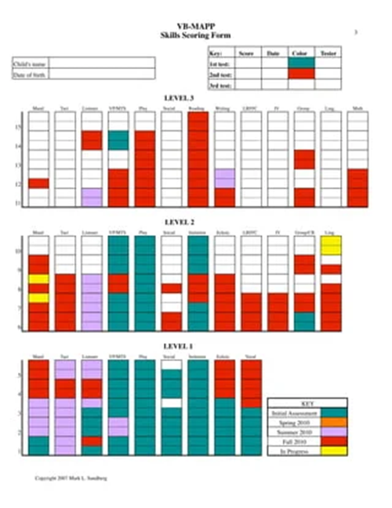
3 level perkembangan
Penilaian level 1 (0-18) meliputi evaluasi kemampuan mand awal, tact, merespon instruksi, visual perception/matching to sample, bermain, kemampuan sosial, imitasi motorik, dan keterampilan meniru kata, serta perilaku vokal spontan.
Penilaian level 2 (18-30) meliputi evaluasi mand, tact, merespon instruksi, visual perception/matching to sample, bermain, kemampuan sosial, imitasi motorik, dan keterampilan meniru kata, serta evaluasi respons berdasarkan fungsi, fitur, dan kelas, intraverbal, rutinitas kelas/kelompok, dan keterampilan linguistik (lihat Sundberg 2008).
Level 3 (30-48) memperluas keterampilan yang ditargetkan di level 2 dan menilai perilaku pra-akademik dalam membaca, matematika, dan menulis.

Slide 7
5 komponen dalam VBMAPP
Milestone assessment : 170 milestones yg dibagi dalam 3 level
0-18 bulan,
18-30 bulan
30-48 bulan
Barriers Assessment : 24 hambatan belajar
Transition Assessment : 18 area
Task Analysis & Skills Tracking : 900 skills
Placement & IEP Goals

Slide 8
Early Echoic Skills Assessment (EESA) Subtes
Barbara Esch,Ph.D.,BCBA,CCC-SLP
EESA mengevaluasi kemampuan anak mengulang suara fonem, suku kata dan kombinasinya, intonasi yang umumnya muncul dari lahir sampai usia 30 bulan. Dalam subtes echoic, EESA mengevaluasi skill echoic di level 1 dan 2 saja
Baru tersedia dalam Bahasa Inggris

Slide 9
4 CARA PENGETESAN
T (Direct Testing) – tes langsung pada anak
O (observation) – observasi anak langsung
E (Either Testing or Observation) – bisa tes atau observasi
TO (Timed Observation) – observasi dalam jangka waktu tertentu
Hasil dirangkum dalam VBMAPP scoring form
Masing-masing pengetesan dipetakan dalam warna berbeda, kemudia hitung total kolom yang terisi di kanan atas

Slide 10
TIPS UNTUK ASESOR
Sebelum asesmen, pastikan keluarga sudah mengisi form yang dibutuhkan
Jalin rapport dengan anak
Jaga kendali terhadap item atau reinforcer
Reinforcer respon yang benar
Beri reinforcer terhadap perilaku yang kita inginkan
Gunakan item yang diinginkan anak dan yang anak sukai
Berikan senyuman saat memuji anak
Gunakan reinforcer aktifitas atau objek yang sesuai dengan usia anak
Saat melakukan tes terhadap kemampuan Mand, pastikan anak memiliki motivasi
Gunakan material yang sesuai dengan gender anak

Slide 11
Tips untuk tester (lanjutan)
Gunakan intonasi antusias yang pantas, tidak terlalu berlebihan
Berikan waktu untuk beristirahat
Saat break time, anak tidak boleh bermain dengan reinforcer yang paling kuat
Ketahui dan beri respon yang pantas saat anak secara spontan mengucapkan kata atau melakukan gesture tertentu
Buat sesi menarik dan pasangkan diri anda dengan reinforcer dengan cara memberikan dengan cara yang menarik dan menyenangkan

Slide 12
Tips untuk tester (lanjutan…)
Selingi tugas mudah dengan tugas yang sulit
Sesekali berikan penguat gratis (non-kontingen).
Hindari memberikan prompt yang berlebihan saat melakukan penilaian. Karena skoring akan menjadi bias
Beri anak waktu 3-5 detik untuk merespons, jika perlu.
Ulangi pertanyaan atau presentasi tugas 2 atau 3 kali, jika perlu.
Gunakan prosedur prompt least to most untuk menilai tingkat keterampilan anak. Hal ini membantu untuk menentukan apakah anak butuh prompt atau bisa mandiri
Selalu mengakhiri sesi asesmen dengan respons yang benar dan dengan nada positif.

Slide 13
Material yang dibutuhkan
Untuk semua level :
Stopwatch atau timer
Pensil dan lembar data
Reinforcer berupa makanan atau mainan
Untuk level 1 :
Foto anggota keluarga, orang, Binatang peliharaan, item harian yang biasa anak pakai
Objek umum : sikat gigi, gelas, sendok, bola, dll
Inset puzzle : 2-3 pcs untuk usia 1-3 tahun
Blocks : 4, ukuran standar dengan warna warni
Peg & papan pegboard
Kotak puzzle untuk anak usia 1-3 tahun

Slide 14
Material yang dibutuhkan (lanjutan..)
Level 2
Item yang tidak lengkap
Kartu bergambar untuk Tact (objek, kata kerja, aktifitas yang biasa dalam keseharian), matching-to-sample (kartu gambar benda yang sama misalnya 3 gambar bunga, rumah, bel dan kuda), LRFFC (gambar binatang dengan suara spesifik contoh : sapi, bebek, anjing, kucing), gambar benda yang memiliki fungsi yang sama atau sama kategori (contoh : pakaian, makanan, kendaraan, mainan, dll), dan gambar dengan objek yang sama warna atau sama bentuk (contoh : apel merah, mobil merah, bola, balon, jam dinding)
Benda identik 25 macam (sendok, mobil, sepatu, gambar, dll)
1 set berbagai benda dengan warna yang sama (mobil merah, baju merah, bola merah, pisang kuning, baju kuning, meja kuning, dll)
1 set bentuk beda warna ( kotak merah, kotak biru, lingkaran merah, lingkaran biru)
1 set benda sejenis (bola basket, bola voli, bola golf)
Gunting, lem, crayon dan kertas
Suara rekaman (bunyi telp, bayi menangis, anjing menggonggong, kucing mengeong, dll)
Inset puzzle : 4-5 macam untuk anak usia 1-3 tahun
Stacking ring
Mainan untuk independent play (duplo, kereta-keretaan, rumah barbie, boneka)

Slide 15
Material yang dibutuhkan (lanj..)
Level 3
Kartu bentuk dan warna, masing-masing 5 buah untuk tacting dan matching to sample
Buku gambar, kartu gambar, foto yang sama seperti di level 2
Inset puzzle untuk anak usia 2-5 tahun
Kartu block design : 25 macam pola
Wooden block berwarna untuk mengurutkan
Kartu alphabet
Kartu angka 1-5
Kartu sequence
Kartu untuk gradasi ukuran
Item untuk adjective : berat ringan, bersih kotor, panas dingin, basah kering, besar kecil, panjang pendek)
10 item kecil untuk menghitung dan (pompom, coin)
Sight words dengan gambar (4 huruf : buku, baju, mata, dll)
Kerta bergaris dan pensil
Perlengkapan art & craft : crayons, buku mewarnai, lem, gunting, origami, beads, dll)
Gambar atau buku profesi (dokter, polisis, perawat, pemadam kebakaran, guru, dll)
Mainan untuk independent play (duplo, kereta-keretaan, rumah barbie, boneka)
Baju anak dengan sleting, kancing, velcro, tali, buckle, dll)
Buku aktifitas (dot to dot, mazes, mencari gambar)

Slide 16
CARA MENGISI VBMAPP
Setiap anak memiliki master form skoring
Informasi bisa didapat dari berbagai cara, mengetes langsung, observasi, dll
Pada setiap skill, ada 5 milestone terpisah dan 5 kemungkinan points
1 form VB-MAPP dapat dilakukan assessment sebanyak 4 kali. terdapat boks assessment di sebelah kanan atas (1st, 2nd, 3rd dan 4th). Yang menunjukkan assessment pertama, kedua, ketiga dan keempat, ditandai dengan warna berbeda
Masing-masing jenis assessment memiliki skor 0, ½ atau 1, tergantung hasil assessment. Jika hasil meragukan, beri anak nilai lebih rendah dari aslinya dibanding memberikan nilai yang terlalu tinggi.
Kriteria pemberian angka dapat dilihat dalam buku petunjuk, tetapi rata-rata berarti jika anak menguasai minimal separuh dari hasil kemampuannya, diberi nilai ½. Walaupun ada yang tidak menerima nilai 1/2.

Slide 17
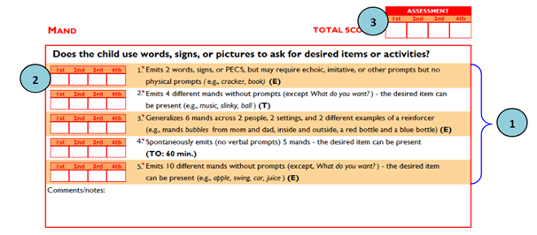
Milestone Assessment

Slide 18
Milestone Scoring Form

Slide 19
EESA – Echoic Subtest

Slide 20
Barrier Assessment

Slide 21
Barrier Scoring Form

Slide 22
Transition Assessment

Slide 23
Transition Scoring Form

Slide 24
Task Analysis & Skills Tracking

Slide 25
Task Analysis & Skills Tracking Chart

Slide 26
ASESMEN VBMAPP LEVEL 1
Anak yang belum verbal atau sudah bisa bicara tetapi memilki kemampuan minimal di masing-masing verbal operant (mand, tact, echoic, intraverbal).
Belum atau memiliki sedikit kemampuan mengikuti/mengerti perintah, persepsi visual dan matching-to-sample (VP-MTS), kemampuan bermain, sosial, imitasi dan mengeluarkan suara.
Intervensi : memberikan dasar untuk verbal operants: mand, tact, echoic dan vocal, kemampuan dasar dari VP-MTS, imitasi dan mengikuti perintah.
Bahasa dalam level ini bersifat konkrit, belum memiliki konsep berbahasa yang abstrak. Pada level ini anak bisa non-verbal atau verbal dengan menggunakan 1-2 kata.

Slide 27
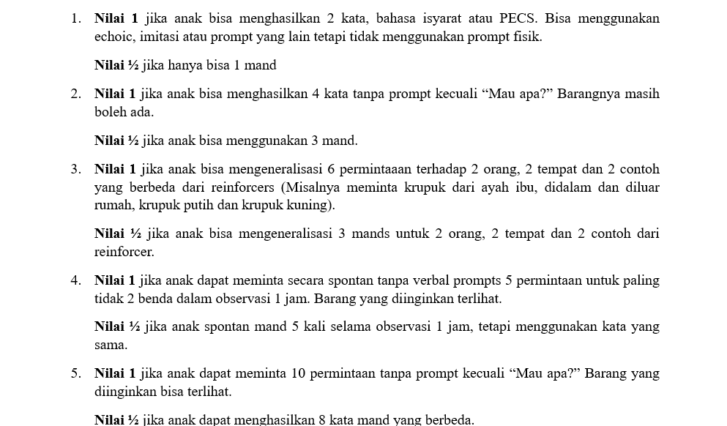
MAND LEVEL 1

Slide 28
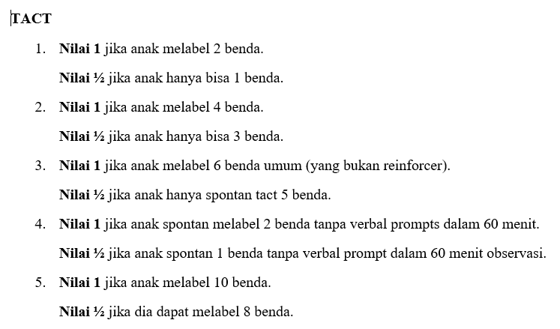
TACT LEVEL 1

Slide 29
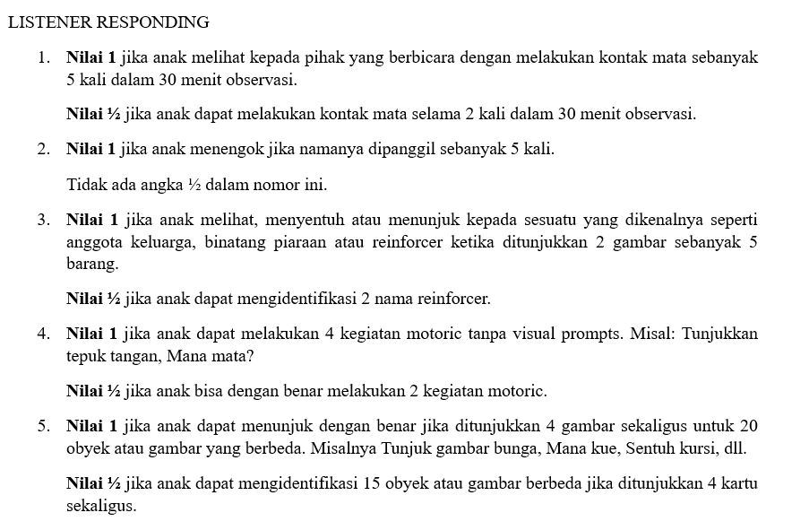
LISTENER RESPONDING LEVEL 1

Slide 30
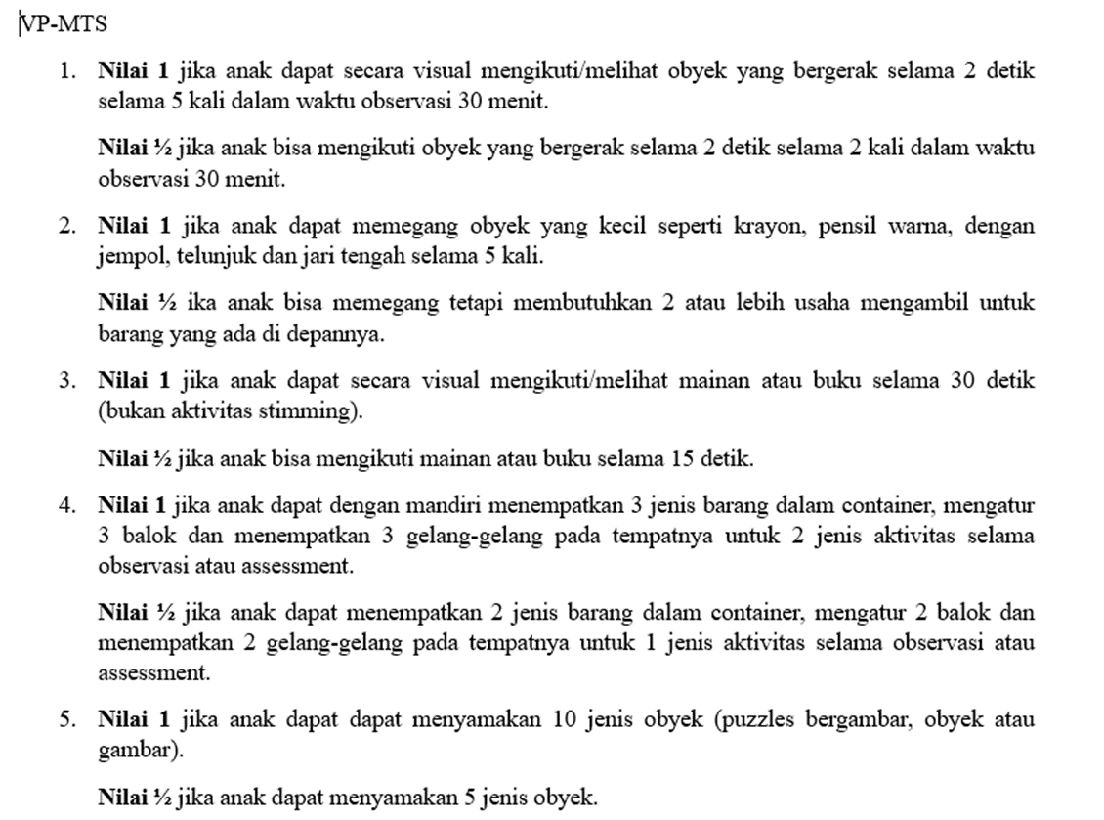
VP-MTS LEVEL 1

Slide 31
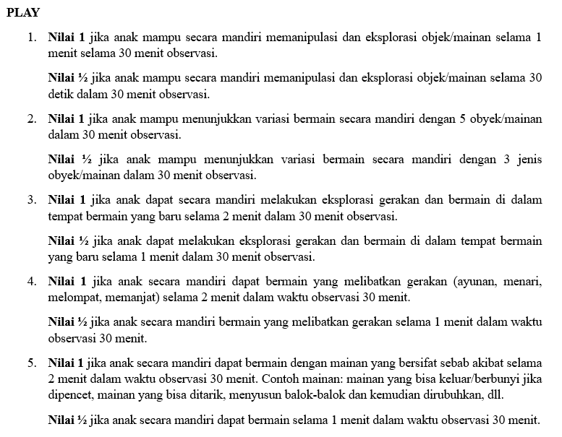
BERMAIN MANDIRI LEVEL 1

Slide 32
SOSIAL & BERMAIN SOSIAL LEVEL 1
Adalah termasuk didalamnya kemampuan anak untuk bermain yang melibatkan orang lain dan mendapatkan reinforcement melalui orang lain tersebut.
Nilai 1 jika anak dapat melakukan kontak mata untuk meminta sesuatu (mand) sebanyak 5 kali dalam waktu observasi 30 menit. Nilai ½ jika anak dapat melakukan kontak mata selama 2 kali dalam waktu observasi 30 menit.
Nilai 1 jika anak mau digendong atau mau bermain bersama orang dewasa yang dia kenal sebanyak 2 kali dalam waktu 1 jam observasi. Nilai ½ anak mau digendong atau bermain sebanyak 1 kali dalam waktu 1 jam observasi.
Nilai 1 jika anak secara spontan melakukan kontak mata dengan teman sebaya selama 5 kali dalam waktu 30 menit observasi. Nilai ½ jika anak secara spontan melakukan kontak mata dengan teman sebaya selama 2 kali dalam waktu 30 menit observasi.
Nilai 1 jika anak secara spontan bermain parallel dengan anak lain (tanpa prompt dari orang dewasa) selama 2 menit dalam 30 menit observasi. Nilai ½ jika anak secara spontan bermain parallel dengan anak lain (tanpa prompt dari orang dewasa) selama 1 menit dalam 30 menit observasi.
Nilai 1 jika anak secara spontan dapat mengikuti atau imitasi gerakan motor teman sebaya selama 2 kali dalam waktu 30 menit observasi. Nilai ½ jika anak secara spontan dapat mengikuti atau imitasi gerakan motor teman sebaya selama 1 kali dalam waktu 30 menit observasi.

Slide 33
IMITASI GERAK MOTOR LEVEL 1
Adalah kemampuan anak untuk melakukan imitasi gerakan motor dari orang lain.
Nilai 1 jika anak dapat melakukan imitasi 2 gerakan motor dari orang dewasa jika di beri instruksi dengan “Tirukan”. Contoh: tepuk tangan, angkat tangan, toss, dll. Meskipun gerakannya baru mendekati belum sempurna tetap dihitung sebagai respons yang benar. Nilai ½ jika anak dapat mengikuti 1 gerakan motor. Jangan beri point jika anak selalu melakukan gerakan yang sama (tidak mengikuti gerakan orang lain tetapi memang anak senang tepuk tangan).
Nilai 1 jika anak dapat melakukan imitasi 4 gerakan motor dari orang dewasa jika diberi perintah “Tirukan”. Meskipun gerakannya baru mendekati belum sempurna tetap dihitung sebagai respons yang benar. Nilai ½ jika anak dapat melakukan imitasi 3 gerakan motor.
Nilai 1 jika anak dapat melakukan imitasi 8 gerakan, dimana 2 di antaranya melibatkan obyek, misal bermain drum, menggoyang maraca. Meskipun gerakannya baru mendekati belum sempurna tetap dihitung sebagai respons yang benar. Nilai ½ jika anak dapat melakukan imitasi 6 gerakan apa saja (dengan atau tanpa obyek lain).

Slide 34
IMITASI GERAK MOTOR…
Nilai 1 jika anak secara spotan mengikuti gerakan paling tidak 2 gerakan motor dari orang lain dalam 5 kesempatan. Nilai ½ jika anak secara spontan mengikuti 1 gerakan motor dari orang lain dalam 2 kesempatan.
Nilai 1 jika anak dapat melakukan 20 gerakan motor apa saja (dengan atau tanpa obyek lain). Nilai ½ jika anak dapa tmengikutir 15 gerakan motor apa saja (dengan atau tanpa obyek lain).

Slide 35
KEMAMPUAN ECHOIC LEVEL 1
Adalah kemampuan anak untuk melakukan imitasi bunyi atau kata. Kemampuan untuk mengulang dari mendengar suara atau kata orang lain adalah sangat penting dalam belajar berbicara dan belajar kemampuan berbahasa yang lebih kompleks.
Kemampuan ini termasuk mengikuti bunyi satu suku kata, dua suku kata, 3 suku kata dalam bentuk kata atau frasa termasuk di dalamnya adalah intonasi, nada, kekuatan suara dan panjang bersuara.
Kemampuan ini di tes dalam berbahasa Inggris belum ada panduan dalam bahasa Indonesia.

Slide 36
VOCAL SPONTAN LEVEL 1
Adalah kemampuan anak untuk secara spontan melakukan vokal behavior.
Nilai 1 jika anak secara spontan dapat menghasilkan rata-rata 5 kali bersuara dalam per jamnya. Contoh: ah atau ma. Jangan diberikan nilai jika merupakan stimming. Nilai ½ jika anak secara spontan dapat menghasilkan rata-rata 2 kali bersuara per jamnya.
Nilai 1 jika anak secara spontan dapat menghasilkan 5 jenis suara yang berbeda, dengan rata-rata menghasilkan 10 suara dalam observasi 60 menit, tidak termasuk stimming. Contoh: ah, ba, ma, na, ga, dll. Nilai ½ jika anak secara spontan dapat menghasilkan 3 jenis suara yang berbeda, dengan rata-rata menghasilkan 10 suara dalam observasi 60 menit.
Nilai 1 jika anak secara spontan menghasilkan 10 jenis suara yang berbeda dengan berbagai intonasi, dan rata-rata menghasilkan 25 suara per jamnya. Nilai ½ jika anak secara spontan dapat menghasilkan 5 jenis suara yang berbeda dengan berbagai intonasi dan rata-rata menghasilkan 25 suara per jamnya.

Slide 37
4. Nilai 1 jika anak secara spontan dapat menghasilkan 5 kata (atau mendekati kata) selama observasi 60 menit. Contoh: mama, maem (makan), pupuk (krupuk), dll. Nilai ½ jika anak dapat menghasilkan 2 kata (atau mendekati kata) selama observasi 60 menit.
5. Nilai 1 jika anak secara spontan dapat memproduksi 15 kata atau frasa dengan intonasi dan ritme yang benar serta dapat dimengerti dalam waktu 60 menit. Nilai ½ jika anak secara spontan dapat memproduksi 8 kata atau frasa dengan intonasi dan ritme yang benar serta dapat dimengerti dalam waktu 60 menit.
Contoh video asesmen VBMAPP https://www.youtube.com/watch?v=rMYsiPewTH4

Slide 38
ASESMEN VBMAPP LEVEL 1
Pada level 2 VB-MAPP, anak berusia 18-30 bulan menunjukkan kemajuan pesat dalam perkembangan bahasa dan sosial.
Sudah dapat berbicara, percakapan anak masih bersifat satu arah. Keterampilan dasar seperti meniru kata, menunjuk benda, dan mengikuti perintah sederhana sudah mulai dikuasai.
Intervensi pada tahap ini bertujuan untuk memperluas kosakata anak, melatih mereka membentuk kalimat yang lebih kompleks, dan memahami konsep pertanyaan. Selain itu, keterampilan sosial seperti bermain bersama anak lain dan mengikuti kegiatan kelompok juga menjadi fokus utama. Lingkungan belajar pun diperkaya dengan berbagai aktivitas yang dilakukan dalam berbagai setting, termasuk di lingkungan alami.

Slide 39
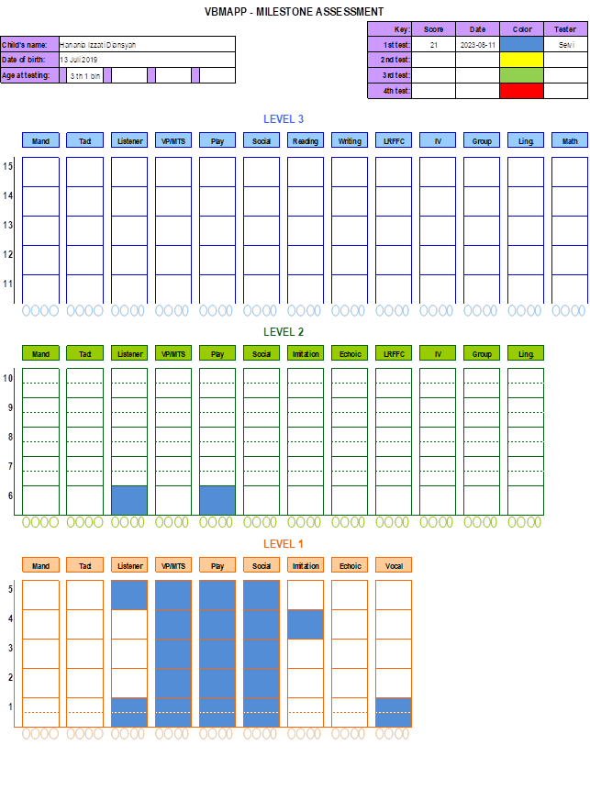
VBMAPP CHART

Slide 40
Pembuatan program
Bagaimana mengintepretasikan hasil tes Milestone?
Hasil tes akan mengidentikasi secara umum level kemampuan anak. Beberapa anak memiliki kekuatan dan kelemahan spesifik dan memiliki variasi skor di berbagai level. Namun demikian, kita masih bisa menentukan apakah anak berada di level 1, 2, atau 3.
Lakukan analisa, lihat kekuatan dan kelemahan anak. Lalu tentukan apakah ada kekuatan di salah satu area yang bisa dijadikan cara belajar. Misal : anak dengan kemampuan bahasa rendah, memiliki kemampuan imitasi motor yang tinggi namun kemampuan echoic sangat rendah. Program dapat dibuat : program bahasa isyarat bisa diberikan sebagai awal untuk mengajarkan bahasa
Perhatikan keseimbangan antara skill satu dengan skill lain dalam setiap level. Misalnya, anak usia 2 tahun memiliki kemampuan 100 listener discrimination, namun hanya memiliki sedikit tact, sehingga tact merupakan prioritas dari program yang dibuat

Slide 41

QUESTION ?

Slide 42


